Slide 1


UBND QUẬN LONG BIÊN
TRƯỜNG MẦM NON GIA THƯỢNG
GIÁO ÁN
Đề tài: Xếp xen kẽ 2 đối tượng
Độ tuổi: MGB 3 - 4 tuổi
Người dạy: Trịnh Thị Nhung

Slide 2

Cùng đến với chương trình “ Những con vật bé yêu”

Slide 3

Trò chơi: những chú vịt con

Slide 4
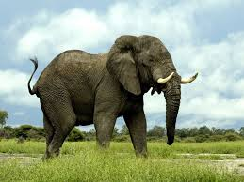
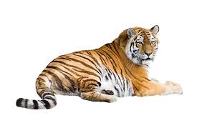
Dạy trẻ xếp xen kẽ hai đối tượng

Slide 5




Slide 6
Trò chơi: ai nhanh trí

Slide 7
Trò chơi: Ai nhanh trí

Slide 8
Hát: Một con vịt

